Slide 1


Definir procedimiento a instructivo de manejo de usados en almacén y palletizarlos en base al instructivo.
Act- 181

Slide 2
Descripción de la actividad
Dar de alta fotografía que evidencie el correcto manejo del producto en el almacén de residuos peligrosos, asó como procedimiento e instructivo referidos a este tema.

Slide 3
Objetivo de la actividad
Incrementar la productividad y control en el almacén de usados, así como cumplir con la legislación ambiental.

Slide 4
Requisitos y Responsable de la actividad
Requisitos: contar con todos los permisos de recolección de residuos peligrosos y el personal necesario para hacer este tipo de trabajo.
Responsable de la actividad: Jefe de almacén/ auxiliar de almacén

Slide 5
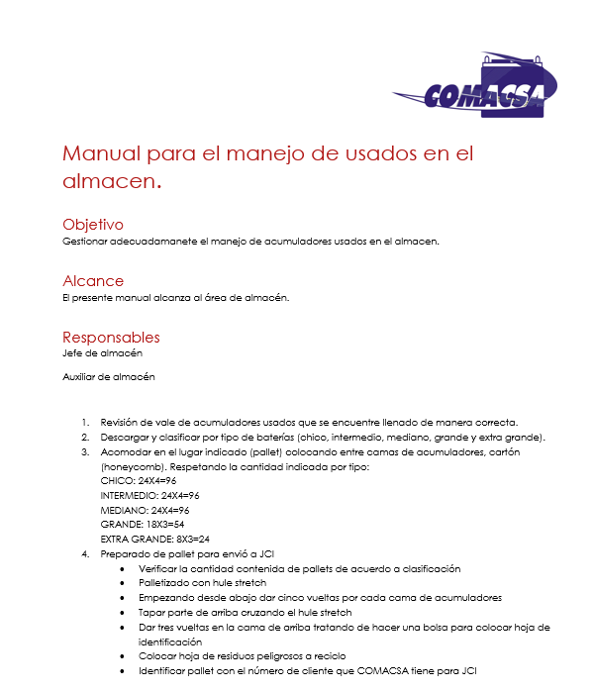
Evidencia

